Slide 1
Clase 229 — Kubernetes: hardening y ataques
parte 10 seguridad en la nube y contenedores
Programa de Ciberseguridad Moderna

Slide 2
🎯 Objetivo
• Endurecer un clúster Kubernetes según el CIS Benchmark y, a la vez, reproducir los ataques más
• comunes para entender por qué cada control importa: pods privilegiados y escape al nodo, abuso de
• tokens de ServiceAccount, escalada por RBAC, y acceso a kubelet/etcd. El alumno usará kube-bench,
• Pod Security Admission y NetworkPolicies para cerrar esas vías.

Slide 3
📚 Resultados de aprendizaje
• Al finalizar, el alumno podrá:
• Auditar un clúster con kube-bench contra el CIS Kubernetes Benchmark.
• Aplicar Pod Security Admission, securityContext y NetworkPolicies restrictivas.
• Reproducir un escape de pod privilegiado y su mitigación.
• Detectar y corregir permisos RBAC peligrosos que permiten escalada.
• Restringir el token de ServiceAccount y el acceso a kubelet/etcd.

Slide 4
🗺️ Temas
• 1 — kube-bench y CIS Benchmark
• 2 — Pod Security Admission
• 3 — securityContext y escape de pods
• 4 — RBAC peligroso y escalada
• 5 — Abuso de tokens de ServiceAccount
• 6 — NetworkPolicy por defecto denegar
• 7 — Acceso a kubelet y etcd

Slide 5
🧠 Explicación en profundidad
• Hardening de Kubernetes reduce caminos desde una carga comprometida hacia otras cargas, la API o el nodo. Un benchmark aporta controles verificables para una distribución y versión, pero no conoce la…
• El diagrama toma un Pod comprometido como punto de partida. Cada control limita una rama, pero ninguno cubre todas. PSA no restringe llamadas API del ServiceAccount; RBAC no impide un escape de…
• Pod Security Admission aplica niveles privileged, baseline y restricted mediante labels de namespace en modos enforce, audit y warn. La versión de la política puede fijarse para evitar cambios…
• runAsNonRoot, allowPrivilegeEscalation: false, capabilities eliminadas, seccomp y filesystem read-only se prueban con la imagen real. Un UID no root todavía puede acceder a datos montados; read-only…
• Kubernetes documenta que crear workloads puede permitir montar Secrets, usar ServiceAccounts del namespace o acceder a volúmenes. bind, escalate, impersonate, aprobación de CSR, modificación de…
• Default-deny cambia el namespace a aislamiento por selección, pero necesita un CNI compatible y reglas explícitas para DNS, ingress controllers y dependencias. El acceso directo a kubelet o etcd…

Slide 6
📖 Definiciones y características
• Pod Security Admission (PSA): admission controller con niveles privileged/baseline/restricted. Clave: restricted bloquea pods peligrosos por namespace.
• securityContext: ajustes de seguridad del pod/contenedor (runAsNonRoot, readOnlyRootFilesystem, drop capabilities). Clave: el equivalente al hardening de Docker en K8s.
• Escape de pod: obtener capacidades o acceso fuera del aislamiento previsto del contenedor. Clave: configuración privilegiada, mounts y vulnerabilidades pueden facilitarlo; el impacto debe demostrarse.
• RBAC escalate/bind: verbos para crear roles con permisos no poseídos o enlazar roles. Clave: son sensibles, pero su impacto depende de recursos, ámbitos y bindings disponibles.
• Token de ServiceAccount: JWT montado en el pod para hablar con la API. Clave: si se roba, el atacante actúa como ese SA.
• NetworkPolicy default-deny: conjunto de políticas que aísla Pods seleccionados en ingress y/o egress. Clave: establece allowlists si el CNI la implementa y las dependencias se modelan.
• kube-bench: herramienta que evalúa el CIS Benchmark. Clave: automatiza la auditoría de hardening.

Slide 7
🔍 Caso razonado — `create pods` sin `get secrets`
• Un desarrollador no puede leer Secrets por API, pero puede crear Pods y elegir cualquier ServiceAccount del namespace. Crea un Pod que monta un Secret usado por otra aplicación. La política parecía…
• La corrección separa namespaces por confianza, limita quién crea workloads, controla ServiceAccounts utilizables, aplica PSA Restricted y reduce Secrets montables por diseño. Una prueba negativa…

Slide 8
✅ Criterio de dominio
• Dominas la clase cuando puedes convertir un hallazgo de benchmark en riesgo contextual, aplicar PSA con versión y modos, demostrar una ruta indirecta RBAC, construir NetworkPolicy desde flujos y…

Slide 9
🧰 Herramientas y preparación
• Clúster de laboratorio (kind/minikube) sobre el que tengas control total.
• kube-bench, kubeaudit, kubescape, Trivy (modo k8s) y kubectl.
• Un CNI que soporte NetworkPolicy (p. ej. Calico) para las prácticas de red.

Slide 10
🧪 Laboratorio guiado
• Ejecuta kube-bench y anota los hallazgos del plano de control y de los nodos.
• Ataque — pod privilegiado: despliega un pod con securityContext.privileged: true y hostPID: true; desde él, accede al filesystem del nodo (nsenter/chroot al host). Comprueba el escape.
• Mitigación: activa Pod Security Admission en modo restricted en el namespace y vuelve a intentar desplegar el pod privilegiado; confirma que el admission lo rechaza.
• Ataque — RBAC: crea un Role con create pods y demuestra cómo, montando un pod con un ServiceAccount potente, se escala a más permisos.
• Mitigación: aplica privilegio mínimo, elimina verbos escalate/bind innecesarios y usa automountServiceAccountToken: false donde no se requiera.
• Ataque — red: demuestra que un pod comprometido alcanza a otros pods. Aplica una NetworkPolicy default-deny y permite solo el tráfico necesario; verifica el aislamiento.
• Endurece cada Deployment con securityContext (runAsNonRoot, readOnlyRootFilesystem, drop ALL capabilities) y reejecuta kube-bench/kubeaudit para confirmar la mejora.

Slide 11
✍️ Ejercicios
• Escribe un securityContext que impida correr como root y monte el filesystem read-only.
• Convierte un namespace a Pod Security restricted y ajusta los pods que dejen de desplegar.
• Encuentra con kubeaudit todos los pods que permiten privilege escalation.
• Diseña una NetworkPolicy default-deny y una regla que permita solo el tráfico de una app a su base de datos.
• Identifica qué ClusterRoles otorgan sobre y propuestas de recorte.
• Documenta un escape de pod y la combinación exacta de controles que lo bloquea.

Slide 12
📝 Reto verificable
• Parte de un clúster "por defecto" con un Deployment vulnerable y llévalo a un estado endurecido:
• PSA restricted, NetworkPolicy default-deny, RBAC mínimo y securityContext en todos los pods.
• Criterio de aceptación: el ataque de pod privilegiado del laboratorio ya no puede desplegarse
• (rechazado por PSA), kube-bench muestra los controles antes fallidos como PASS, y un pod
• comprometido ya no alcanza a otros pods por red.

Slide 13
⚠️ Errores comunes
• PSA no bloquea pods peligrosos — Namespace en modo privileged o solo warn; ponlo en enforce: restricted.
• NetworkPolicy "no hace nada" — El CNI no la soporta; usa Calico/Cilium y aplica default-deny primero.
• Pod no arranca tras hardening — runAsNonRoot sin usuario válido o ruta que exige escritura; ajusta UID y monta tmpfs.
• RBAC amplio "porque es más fácil" — Superficie de escalada enorme; refactoriza a Roles concretos por namespace.
• Token de SA permite más acceso del esperado — El ServiceAccount o una ruta indirecta posee permisos amplios. Revisa RBAC efectivo, audiencia, expiración y necesidad de automount.

Slide 14
❓ Preguntas frecuentes
• ❓ ¿Por qué desapareció PodSecurityPolicy y qué la reemplaza?
• Las PSP se eliminaron en Kubernetes 1.25 por ser complejas y confusas. Su reemplazo es Pod Security Admission (niveles baseline/restricted por namespace) o políticas con OPA Gatekeeper/Kyverno.
• ❓ ¿Un pod comprometido significa clúster comprometido?
• No necesariamente, pero puede escalar: si el pod es privilegiado escapa al nodo; si su ServiceAccount tiene permisos altos, ataca la API. Hardening (PSA, securityContext, RBAC mínimo, NetworkPolicy)…
• ❓ ¿Es suficiente kube-bench para asegurar el clúster?
• Es una base excelente de configuración CIS, pero no cubre RBAC excesivo, imágenes vulnerables ni cargas mal escritas. Complétalo con kubeaudit, Trivy y revisión de NetworkPolicies.

Slide 15
🔗 Referencias verificables y alcance
• Kubernetes — Pod Security Admission. <https://kubernetes.io/docs/concepts/security/pod-security-admission/> — niveles, modos y versionado oficiales.
• Kubernetes — RBAC Good Practices. <https://kubernetes.io/docs/concepts/security/rbac-good-practices/> — rutas de escalada documentadas por el proyecto.
• Kubernetes — Network Policies. <https://kubernetes.io/docs/concepts/services-networking/network-policies/> — semántica y dependencia del plugin.
• CIS Kubernetes Benchmark. <https://www.cisecurity.org/benchmark/kubernetes> — baseline según distribución y versión.
• kube-bench. <https://github.com/aquasecurity/kube-bench> — automatización del benchmark; revisar target y configuración.
• Martin y Hausenblas, Hacking Kubernetes. <https://www.oreilly.com/library/view/hacking-kubernetes/9781492081722/> — escenarios complementarios controlados.

Slide 16
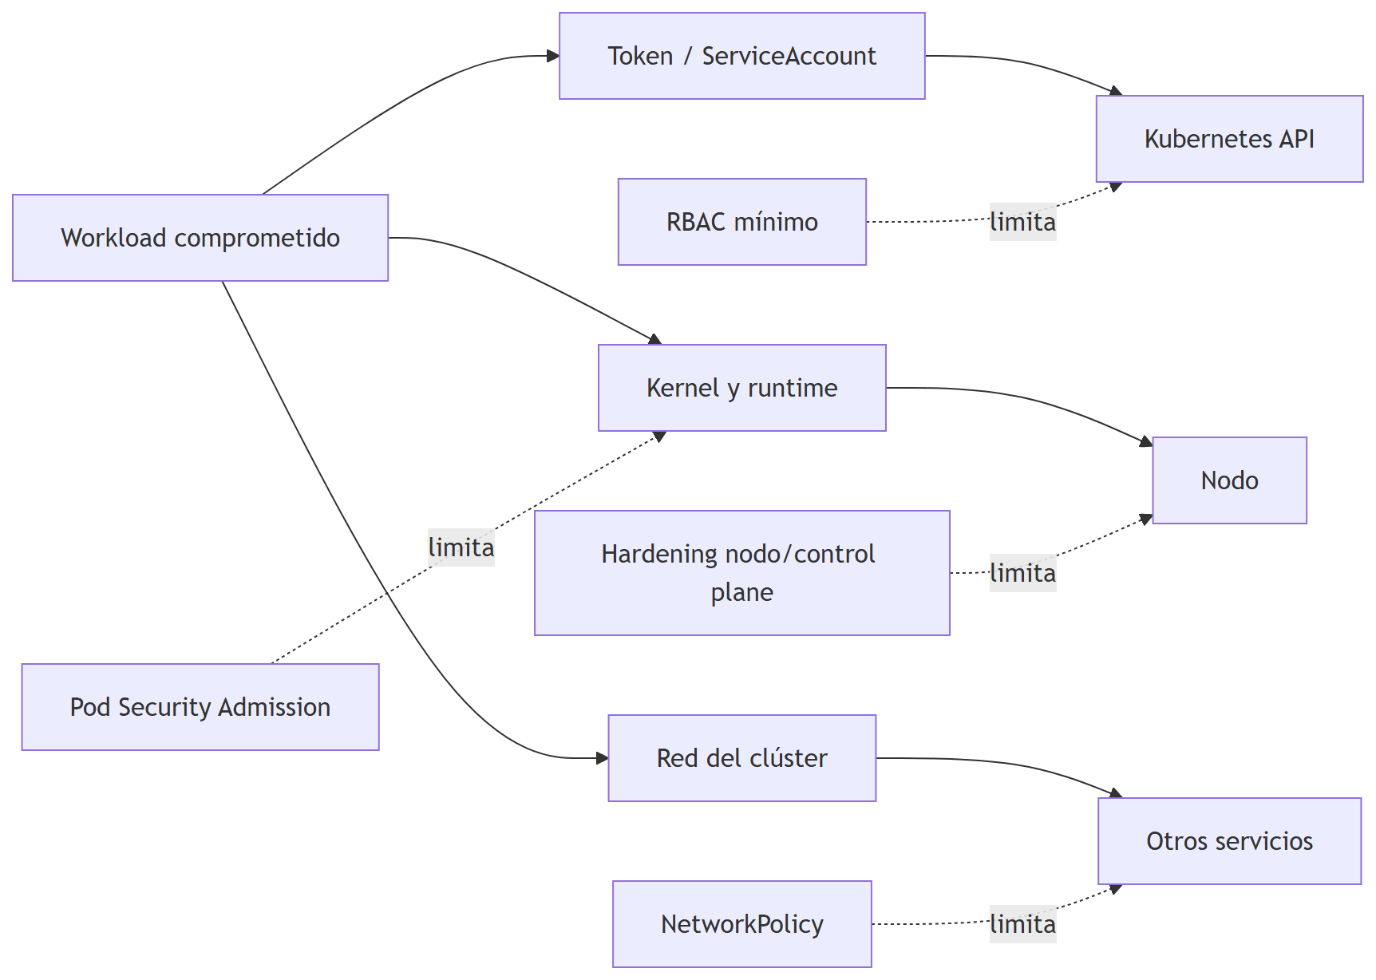
Diagrama de la clase

